Slide 1




ORATORIO PARROCCHIA S.S PIETRO E PAOLO Galliate
8 maggio 2021
Assemblea PASTORALE

Slide 2

AGENDA ASSEMBLEA PASTORALE
8 maggio 2021
Introduzione
Preghiera
Presentazione risultati questionari e
riflessione comunitaria
Prossimi passi

Slide 3
Questionario ADULTI E RAGAZZI MEDIE
Adulti 229
2 %
Ragazzi Terza Media 75
59 %

Slide 4
Questionario ADULTI E RAGAZZI MEDIE
(popolazione Galliate dai 11 ai 30 anni)
122 questionari
4,1 % su 2968*
2968*
2,1%
35
81
6
1,0%
10,9 %
* Dati anagrafe Galliate a cui era stata potenzialmente richiesta la compilazione del questionario

Slide 5
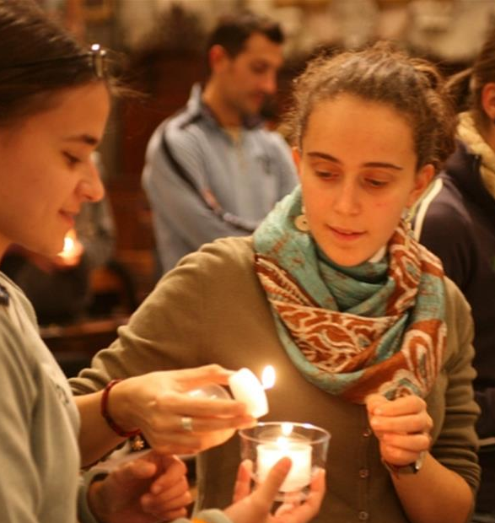
SPUNTI PER LA RIFLESSIONE COMUNITARIA
Le risposte al questionario e la percezione che noi abbiamo rispetto ai ragazzi lasciano trasparire apparentemente una loro lontananza dall’Oratorio.
Ma sono realmente loro ad essere lontani dall'oratorio?
O è l'oratorio ad essere in qualche modo lontano da loro, non completamente capace di raggiungerli, d'incontrarli?
Come possiamo, come comunità, riuscire a farlo?

Slide 6
SINTESI DEGLI INTERVENTI
Puntare in alto
Attenzione ai più «difficili»
Oratorio in uscita
No continuità tra catechismo e animazione
Partire dagli adulti e giovani adulti
Convivialità
Accogliente
Incontro
Attirare
Lasciarli esprimere
Ascoltare
Incuriosire
Luogo aperto
Pubblicità - Comunicazione
Assemblea per progettare
I giovani lo conoscono?
Lontano dai giovani perché tradizionalista
Formazione per chi partecipa
Approfondire
Attività

Slide 7
Quanto l’esperienza dell’oratorio ti ha aiutato a maturare…
…nella fede
cristiana?
…nella VITA?

Slide 8
Secondo te, quanto è importante per una parrocchia, al giorno d’oggi, offrire ai suoi giovani l’oratorio come spazio di crescita umana e cristiana?

Slide 9
Secondo te, chi dovrebbe avere a cuore la formazione cristiana dei giovani del nostro paese?
‘’…stiamo crescendo su due aspetti: la consapevolezza che è l’intera comunità che li evangelizza e l’urgenza che i giovani siano più protagonisti nelle proposte pastorali’’. (Dalla ‘’Christus vivit’’ di Papa Francesco)

Slide 10
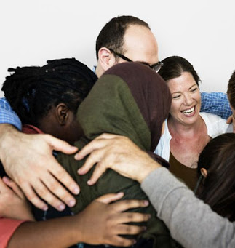
SPUNTI PER LA RIFLESSIONE COMUNITARIA
Dal questionario emerge che la responsabilità nell'educazione spirituale dei giovani sia da attribuirsi alla comunità.
Ma chi è esattamente la comunità parrocchiale?
Chi ne fa parte, come può farsi carico dell'educazione di giovani cristiani?

Slide 11
SINTESI DEGLI INTERVENTI
Oratorio fa parte ma non è la comunità cristiana
Testimonianza
Insieme di persone da valorizzare
Tutti siamo comunità
Comunità sono le persone
Saluto
Non è entità astratta
Accoglienza

Slide 12
Che definizione daresti di “oratorio”?
ADULTI

Slide 13
Che definizione daresti di “oratorio”?
RAGAZZI MEDIE

Slide 14

Perché STAI PIU’ VOLENTIERI in ALTRI LUOGHI olTRE CASA ?

Slide 15
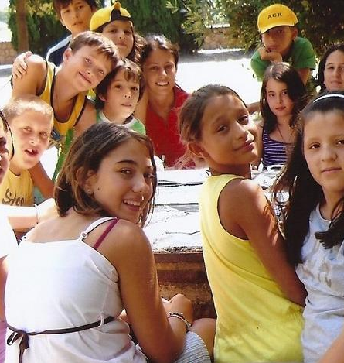
SPUNTI PER LA RIFLESSIONE COMUNITARIA
Dalle risposte al questionario emerge una visione dell'oratorio come casa, famiglia, luogo dove incontrare e stare con amici. Risalta prepotentemente la sua dimensione relazionale.
Partendo da questo: che stile di oratorio vorremmo?
Che senso dovrebbe avere?
Inoltre, che tipo di oratorio concretamente siamo in grado di offrire e gestire?

Slide 16
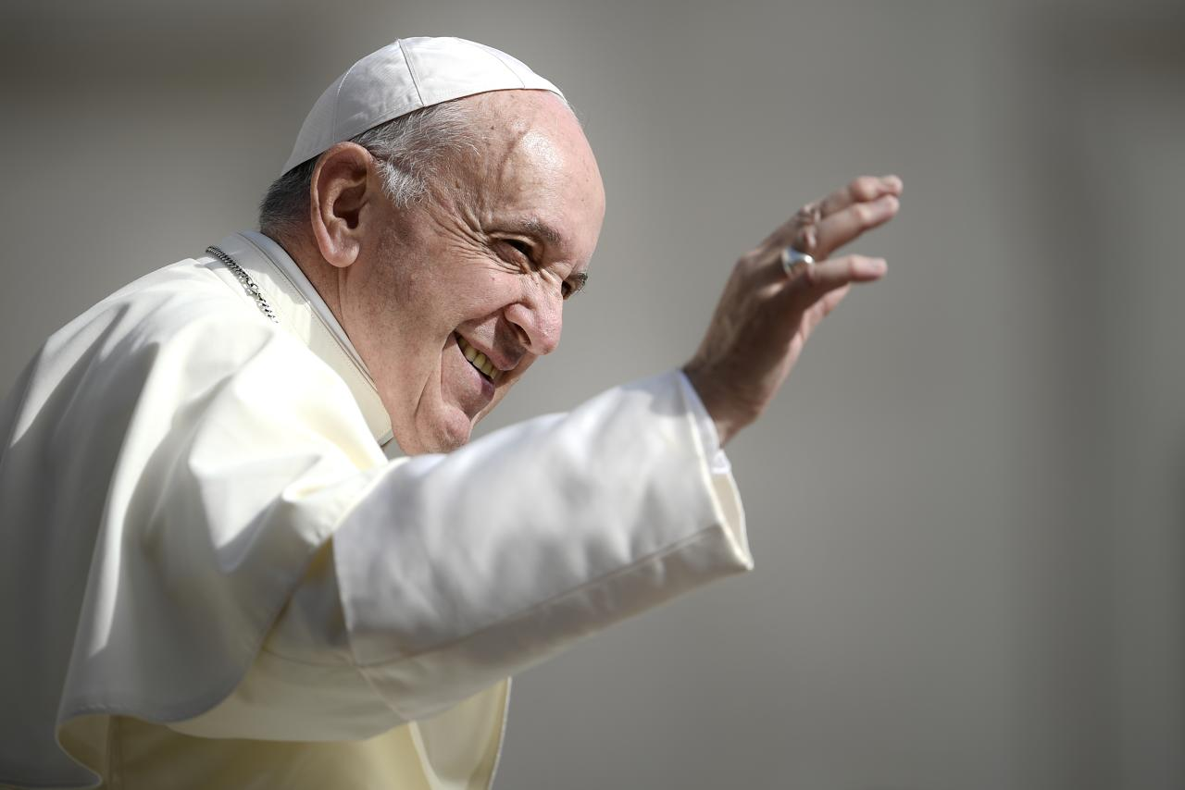
SPUNTI PER LA RIFLESSIONE COMUNITARIA
Dalla ‘’Christus vivit’’ di Papa Francesco
La Pastorale Giovanile ha bisogno di acquisire un’altra flessibilità e invitare i giovani ad avvenimenti che ogni tanto offrano loro un luogo dove non solo ricevano una formazione, ma che permetta loro anche di condividere la vita, festeggiare, cantare, ascoltare testimonianze concrete e sperimentare l’incontro comunitario con il Dio vivente.
La pastorale giovanile comporta due grandi linee d’azione.
Una è l’invito, la chiamata che attiri nuovi giovani verso l’esperienza del Signore.
L’altra è la crescita, lo sviluppo di un percorso di maturazione di chi ha già vissuto quell’esperienza.

Slide 17

SPUNTI PER LA RIFLESSIONE COMUNITARIA
Dalla ‘’Christus vivit’’ di Papa Francesco
confido nella capacità dei giovani stessi, che sanno trovare le vie attraenti per invitare. Sanno organizzare festival, competizioni sportive, e sanno anche evangelizzare nelle reti sociali con messaggi, canzoni, video e altri interventi.
Invito
approfondimento del kerygma, l’esperienza fondante dell’incontro con Dio attraverso Cristo morto e risorto.
Crescita
crescita nell’amore fraterno, nella vita comunitaria, nel servizio.

Slide 18

SPUNTI PER LA RIFLESSIONE COMUNITARIA
Da una recente ricerca effettuata sugli oratori milanesi, l’oratorio oggi vive alcune tensioni:
1) Identità cristiana o servizio educativo che risponde ai bisogni?
tratto identitario importante:
formazione cristiana e all'evangelizzazione
Abbandonare l’attenzione ai bisogni della comunità territoriale in cui ci si trova.
RISCHIO
rispondere ai bisogni, spesso molto complessi e stratificati, della società contemporanea
Perdere la possibilità di proporre alle giovani generazioni una formazione cristiana.
RISCHIO

Slide 19
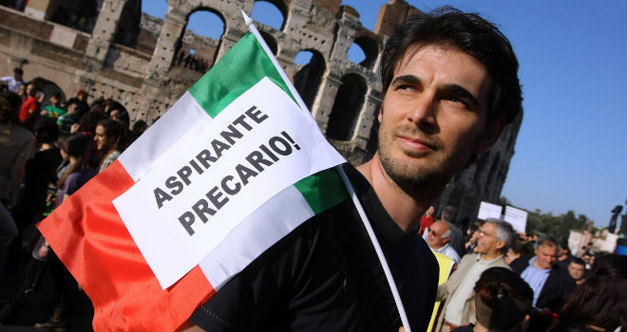
SPUNTI PER LA RIFLESSIONE COMUNITARIA
2) Adulti e appartenenza o protagonismo giovanile?
Identità adulta tutt’altro che stabile e sicura.
Scarsa certezza lavorativa,
Scarse certezze relazionali,
Assenza di valori o contesto stabili.
Partecipazione adulta che risponda al bisogno di trovare «il proprio posto nel mondo».
RISCHIO
Togliere spazio al protagonismo giovanile
DOMANDA
Quanto spazio dare a adulti e giovani,
tenendo conto dei bisogni che emergono dal territorio?

Slide 20
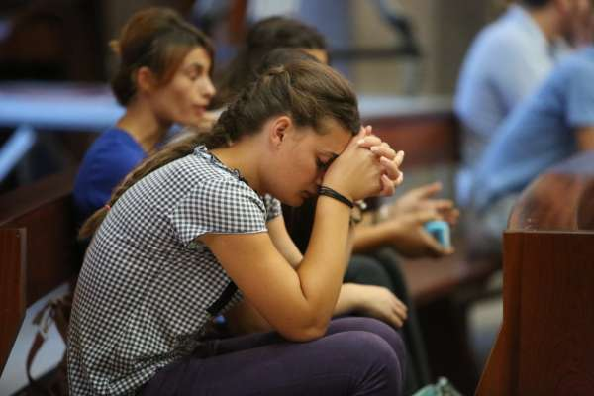
SPUNTI PER LA RIFLESSIONE COMUNITARIA
3) “Identità collettive” o proposta di “un’offerta tra le tante”?
Chiudere le porte e
“alzare muri” verso l’esterno, chiudendosi in sé stesso
Proposta di identità collettiva forte e omologante
RISCHIO
presentarsi come un “contenitore di attività” tra le tante (corsi, allenamenti sportivi, ecc..)
Perdere la capacità di trasmettere il senso e l’“utilità” educativa
(sociale, cristiana, collettiva) dell’oratorio.
RISCHIO

Slide 21
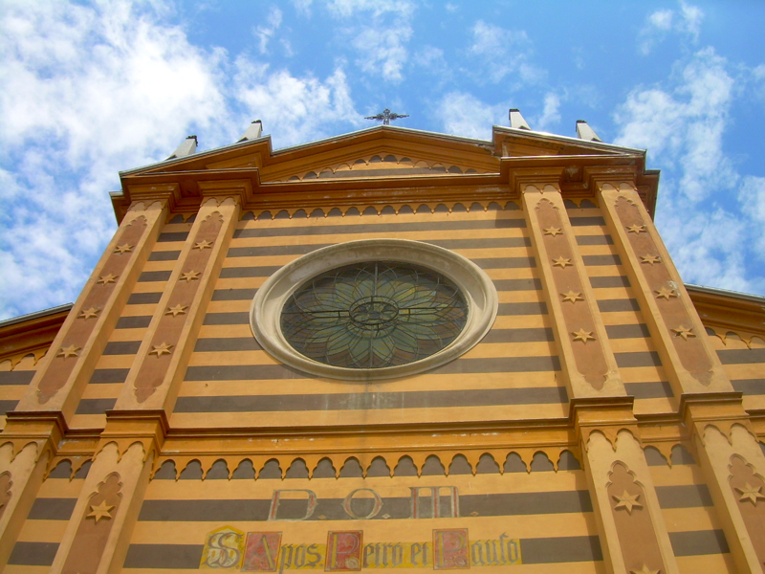
SPUNTI PER LA RIFLESSIONE COMUNITARIA
Oratorio: educazione al bene comune e impegno sociale
L’oratorio appare, all’interno di queste faticose tensioni che lo interrogano, come un presidio territoriale che ancora riesce a educare a un “bene comune” e a un impegno sociale responsabile.
Risulta ancora un contesto in grado di educare in termini democratici, a una cittadinanza attiva e partecipe?
Si apre a dinamiche di sostegno e di rete territoriale?
Quali sbocchi di partecipazione attiva e «integrata» può offrire la nostra comunità parrocchiale ai giovani che desiderano impegnarsi?

Slide 22
SINTESI DEGLI INTERVENTI
Oratorio aperto (tempo e persone)
Coinvolgimento
Oratorio in uscita
Vivacità, entusiasmo
Partire da chi partecipa
Accoglienza brillante degli animatori
Coinvolgimento famiglie
Responsabilizzare
Responsabilità genitoriale
Identità cristiana compiuta <-> servizio comunità
Amore per il prossimo
Stimolare la presenza
La parte che rimane deve essere trainante
Attirare
Laboratorio
Ripartire da dove siamo rimasti

Slide 23

PROSSIMO STEP
STESURA ED IMPLEMENTAZIONE
DI UN PROGETTO EDUCATIVO PASTORALE
PER LA FASCIA DI ETA’ 3-30 ANNI

Slide 24
CON QUALE MODALITA’ ?
Mandato ad una equipe progettuale
Attività di gruppo, tavole rotonde, … per la condivisione delle finalità e la contestualizzazione del progetto
Stesura del progetto educativo (analisi del contesto, obiettivi, target,…)
Condivisione della strategia ed identificazione azioni e priorità per i singoli ambiti
Implementazione e valutazione

Slide 25
MANDATO EQUIPE PROGETTUALE
Stesura nei prossimi 8-10 mesi di un progetto educativo di ‘’pastorale popolare’’* inclusiva per la fascia 3 – 30 anni coinvolgendo «in stile sinodale ovvero capace di dar forma ad un camminare insieme»*, le persone che attualmente operano in Parrocchia, in Oratorio e sul territorio per la crescita umana e cristiana dei bambini, ragazzi e giovani.

Slide 26
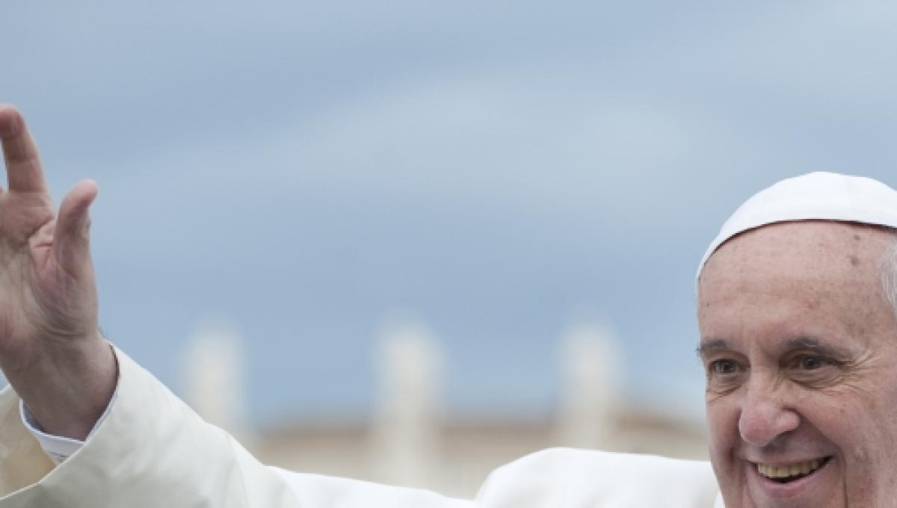
E per concludere…
Cari giovani, sarò felice nel vedervi correre più velocemente di chi è lento e timoroso.
Correte attratti da quel Volto tanto amato, che adoriamo nella santa Eucaristia e riconosciamo nella carne del fratello sofferente.
Lo Spirito Santo vi spinga in questa corsa in avanti.
La Chiesa ha bisogno del vostro slancio, delle vostre intuizioni, della vostra fede.
Noi ne abbiamo bisogno!
E quando arriverete dove noi non siamo ancora
giunti, abbiate la pazienza di aspettarci.
... un desiderio di Papa Francesco dalla ‘’Christus vivit’’

Slide 27
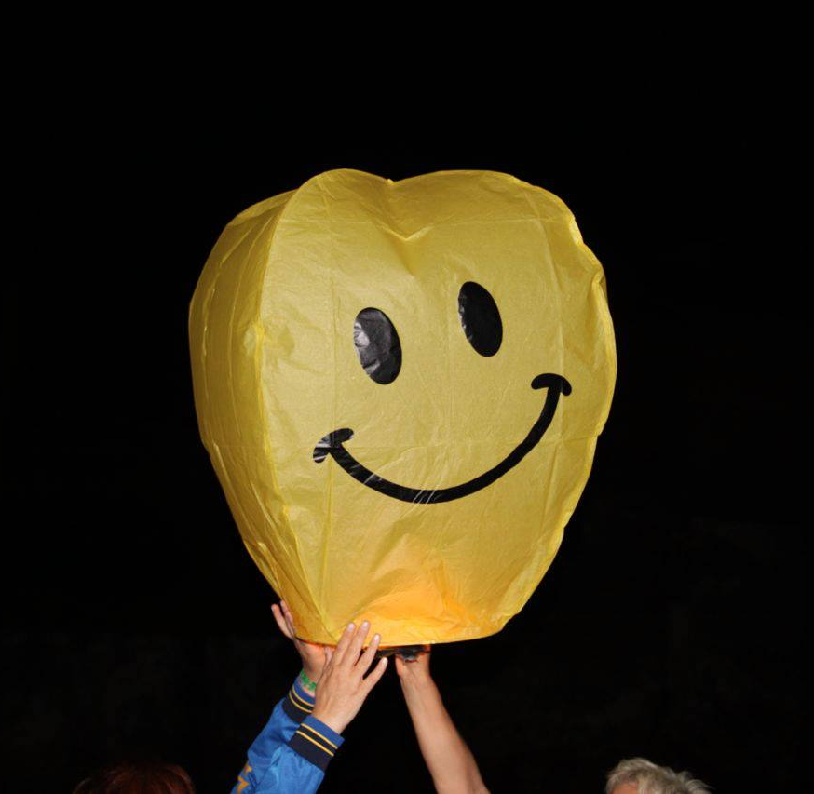
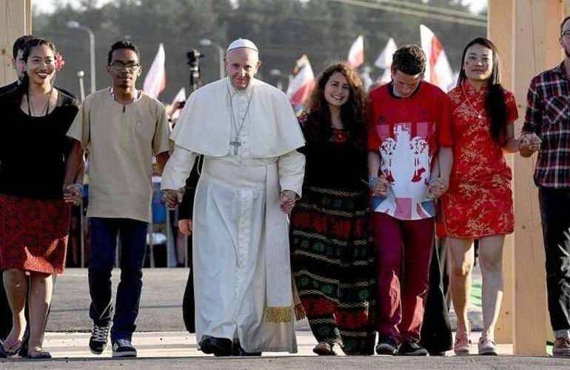
GRAZIE

